Slide 1
高校生にみられる 小・中学校理科学習の実態と問題点
物理教育 第４４巻 第４号 （1996）
研究報告
川村 康文
1207069 柴崎裕貴

Slide 2
1.はじめに
高等学校の理科教育の現場では、物理離れに対処すべく種々の取り組みが継続的になされているが、その成果はなかなか現れてこない。
高校生が小・中学校時代にすでに物理学習に対する好き嫌いのイメージを頑固に作り上げてしまっていて、高校でこのイメージを新しく作り変えることが難しいことがあげられる。
Notes:
種々（しゅじゅ）

Slide 3
1.はじめに
今回は、理科の学習項目ごとに被験者の好嫌度を示すことにより、小・中学校の理科の学習の実態を浮き彫りにした。ここでいう、好嫌度とは、以下のように定義する。
調査対象者に理科の学習項目を示し、その項目に対し、
・「とても好き」（５）
・「まあまあ好き」（４）
・「どちらともいえない」（３）
・「どちらかといえば嫌い」（２）
・「とても嫌い」（１）
の５件法により回答を得、その項目の平均値を求める。
これを好嫌度とする。
Notes:
種々（しゅじゅ）

Slide 4
1.はじめに
これにより「どちらともいえない」を中心にして、その項目が好きに傾いているか、嫌いに傾いているかをみることができる。
なお、この好嫌度を用いた調査は比較的手軽にできるので、教師に負担をかけることなく学習者の理科学習の実態を知ることができる。
ここでは、好嫌度が+0.4以上の学習項目を、よく好まれている学習項目とし、好嫌度が-0.4以下の学習項目をひどく嫌われている学習項目とする。

Slide 5
2.調査対象者
京都市内の普通科高校に通う高校２年生 男女１７１名
・ほぼ全員が大学進学を希望
・理科系：男子６５名，女子５８名
・文科系：男子１９名，女子２９名
・全員必修：一年生次に生物ⅠＢ
・理科系必修：２年次に物理ⅠＢと化学ⅠＢ
・文科系：地学ⅠＢを選択履修
（物理ⅠＢと化学ⅠＢは希望が少なく開講されず）

Slide 6
3.調査方法と時期
調査方法は質問紙法によって行った。
・調査対象者に理科学習項目を提示
・好き嫌いを１～５の５段階でマークシートに回答するよう教示
・そう回答した理由を質問０～９の中から選びマーク
・どのクラスも４月の当初に実施

Slide 7
4.結果
4.1小学校理科における好嫌度
調査項目は、調査対象者が小学校時代に学習した学習指導要領から、物理・化学・生物・地学のそれぞれの領域に偏ることなくまんべんなく選び出した。
全学習項目の好嫌度平均
・理科系男子：+0.07
・理科系女子：+0.23
・非理科系男子：+0.10
・非理科系女子：+0.12
全体的に好嫌度がプラスを示す項目が多い

Slide 8
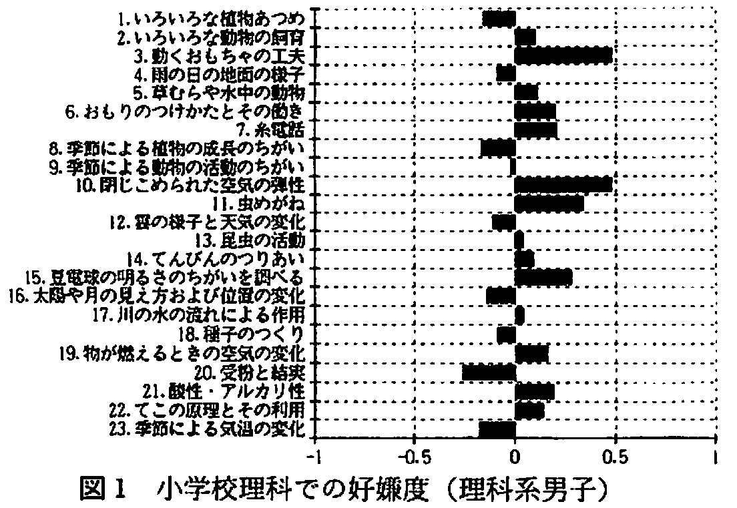
4.結果
4.1小学校理科における好嫌度

Slide 9
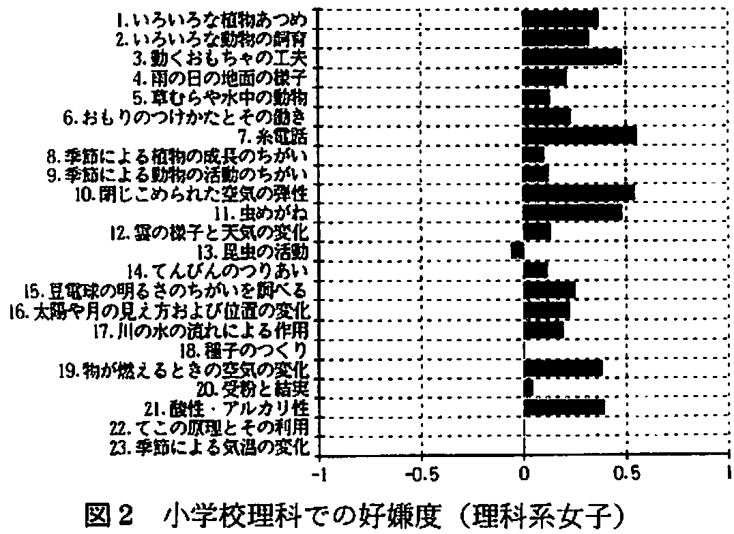
4.結果
4.1小学校理科における好嫌度

Slide 10
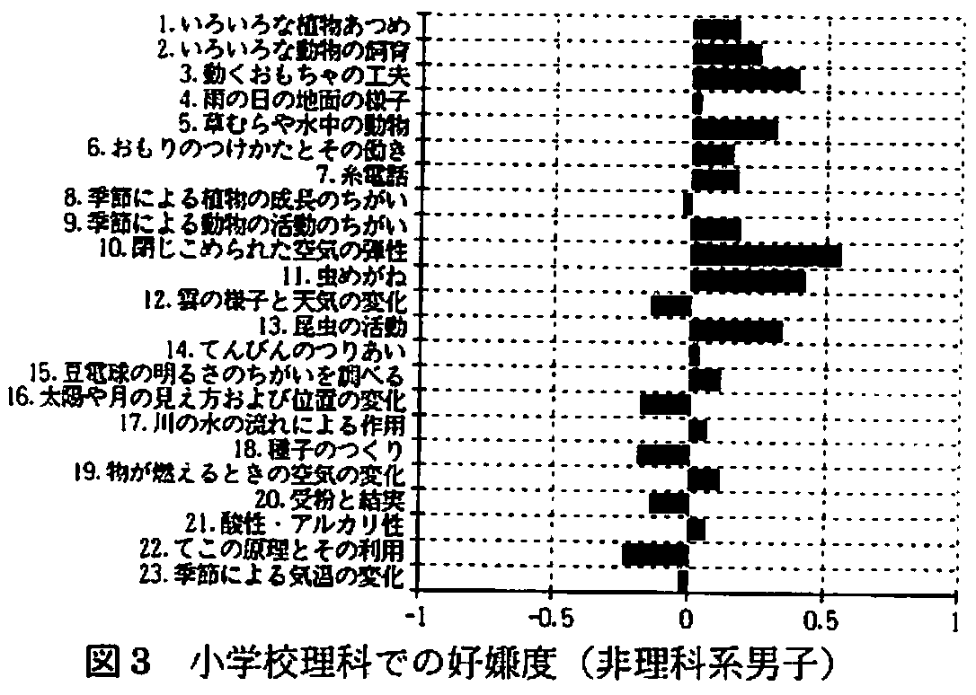
4.結果
4.1小学校理科における好嫌度

Slide 11
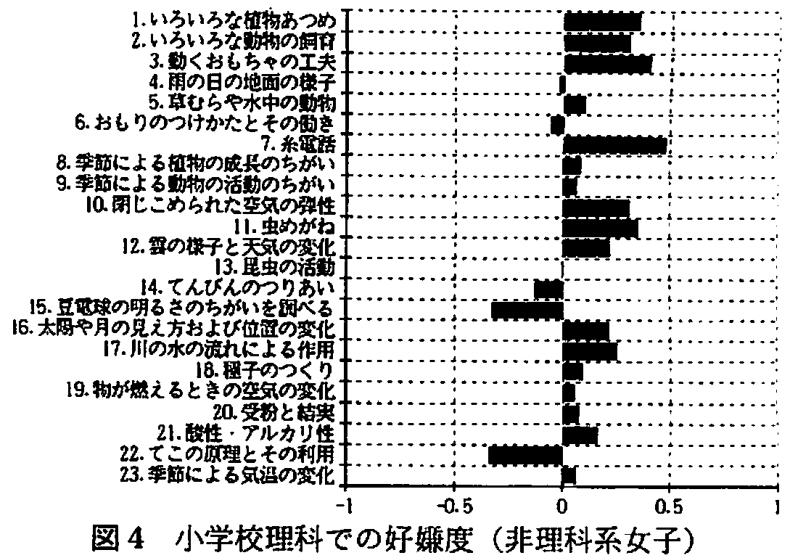
4.結果
4.1小学校理科における好嫌度

Slide 12
4.結果
4.1小学校理科における好嫌度
この調査対象者をみるかぎり、全体的に理科嫌いが生じているとはいえない。
好嫌度が+0.4以上を示す学習項目
・「3.動くおもちゃの工夫（風、ゴムの動き）」
（理男 0.48 理女 0.48 非理男 0.39 非理女 0.40）
・「7.糸電話」（理女 0.55 非理女 0.48）
・「10.閉じ込められた空気の弾性（空気てっぽう）」
（理男 0.48 理女 0.54 非理男 0.55 ）
・「11.虫めがね」（理女 0.48 非理男 0.48）
⇨ほとんどが低・中学年の物理領域の学習項目 この時期には物理離れは生じていない

Slide 13
4.結果
4.1小学校理科における好嫌度
好嫌度が-０．４以下の学習項目は見あたらない。
好嫌度が-０．３以下を示した学習項目は２つ
・「１５．豆電球や乾電池などでいろいろな回路を作って
豆電球の明るさのちがいを調べる」（非理科系女子 -0.33）
・「２２．てこの原理とその利用」（非理科系女子 -0.34）
小学校では、全体としては理科嫌いはみられないが、
高学年の物理領域で物理嫌いが始まっている。

Slide 14
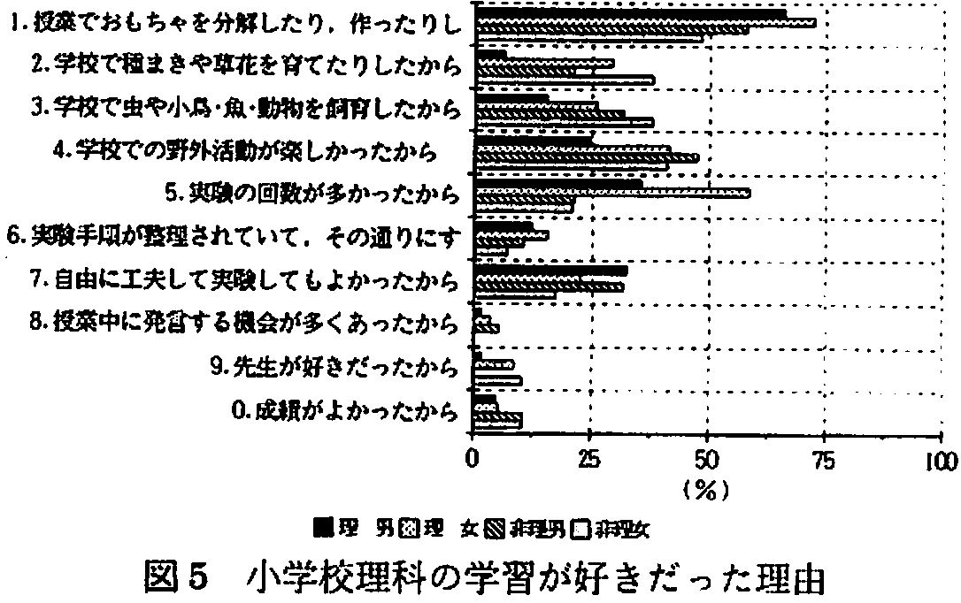
4.結果
4.2小学校理科における好嫌の理由

Slide 15
4.結果
4.2小学校理科における好嫌の理由
理科学習が好まれる理由
・「1.授業でおもちゃを分解したり、作ったりしたから」
・「3.学校で虫や小鳥・魚・動物を飼育したから」
・「4.学校での野外活動が楽しかったから」
・「5.実験の回数が多かったから」
⇨学習者が学習に主体的に参加できるような 学習が行われている場合に好まれている。

Slide 16
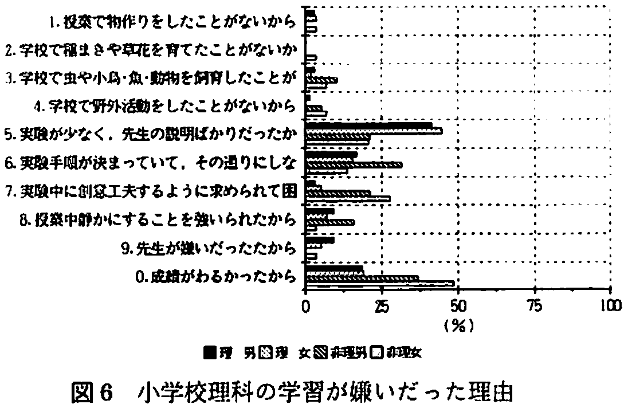
4.結果
4.2小学校理科における好嫌の理由

Slide 17
4.結果
4.2小学校理科における好嫌の理由
理科学習が嫌われる理由
・「5.実験が少なく、先生の説明ばかりだったから」
・「0.成績が悪かったから」
⇨学習者が好む実験は、学習者が創意工夫を生かして自由に行える実験。実験方法が硬直的に決められているような実験ではない。

Slide 18
4.結果
4.3中学校理科における好嫌度
調査項目は、調査対象者が中学校時代に学習した学習指導要領から、物理・化学・生物・地学のそれぞれの領域に偏ることなくまんべんなく選び出した。
全学習項目の好嫌度平均
・理科系男子：-0.04
・理科系女子：+0.15
・非理科系男子：-0.10
・非理科系女子：-0.08
⇨理科系・非理科系、男女を問わず、好嫌度がマイナスを示す項目が多い。

Slide 19
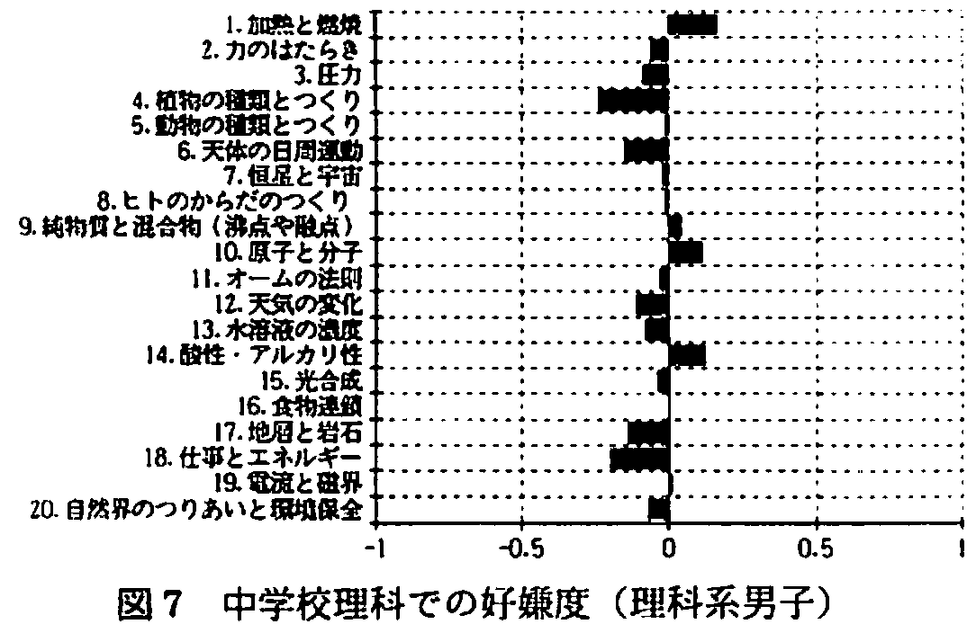
4.結果
4.3中学校理科における好嫌度

Slide 20
4.結果
4.3中学校理科における好嫌度

Slide 21
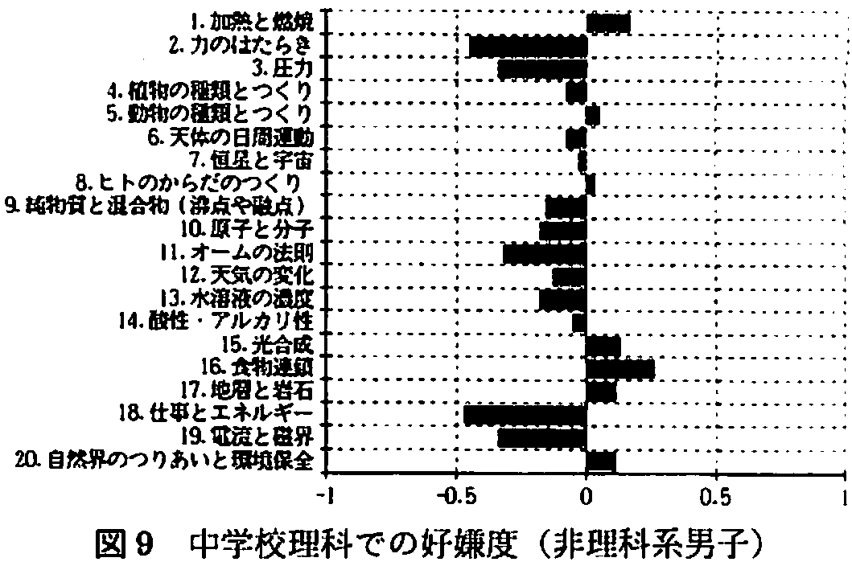
4.結果
4.3中学校理科における好嫌度

Slide 22
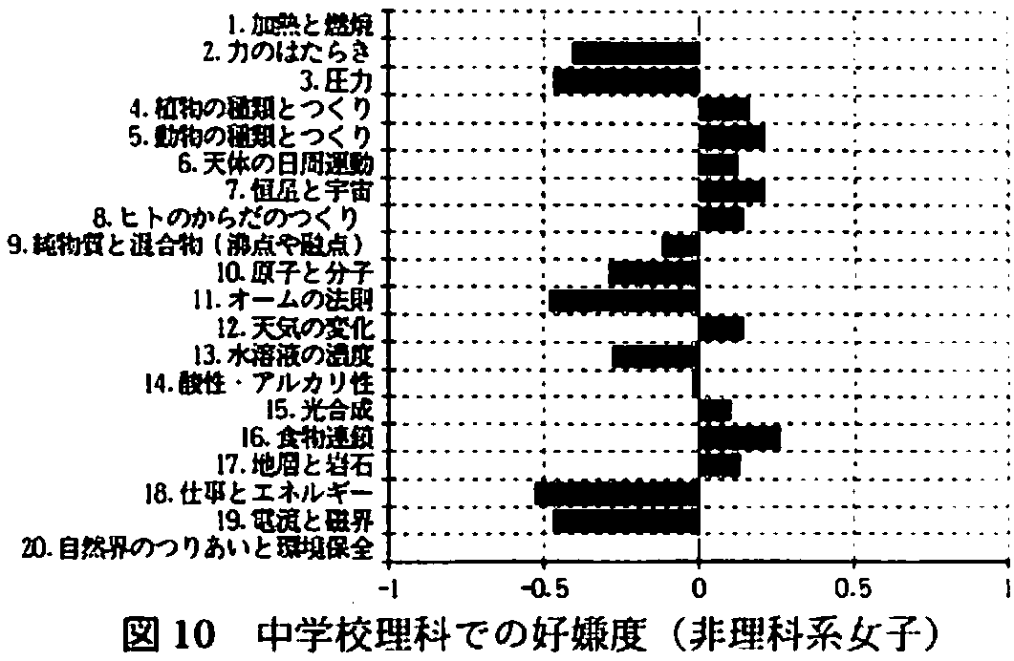
4.結果
4.3中学校理科における好嫌度

Slide 23
4.結果
4.3中学校理科における好嫌度
この調査対象者をみるかぎり、理科学習は好まれているというよりはむしろ嫌われている。
好嫌度が+0.4以上の学習項目
・「8.ヒトのからだのつくり」（理科系女子 +0.46）
好嫌度が+0.3以上の学習項目
・「1.加熱と燃焼」（理科系女子 +0.34）
・「14.酸性・アルカリ性」（理科系女子 +0.33）
⇨理科系女子以外に+0.3以上はない

Slide 24
4.結果
4.3中学校理科における好嫌度
好嫌度が-0.4以下を示した学習項目
・「２．力のはたらき」
（非理科系男子 -0.45 非理科系女子 -0.41）
・「３．圧力」（非理科系女子 -0.47）
・「１１．オームの法則」 （非理科系女子 -0.48）
・「１８．仕事とエネルギー」（非理科系男子 0.47 非理科系女子 -0.53）
・「１９．電流と磁界」 （非理科系女子 -0.47）
⇨すべて物理領域！
・中学校段階において物理嫌いは深刻化している

Slide 25
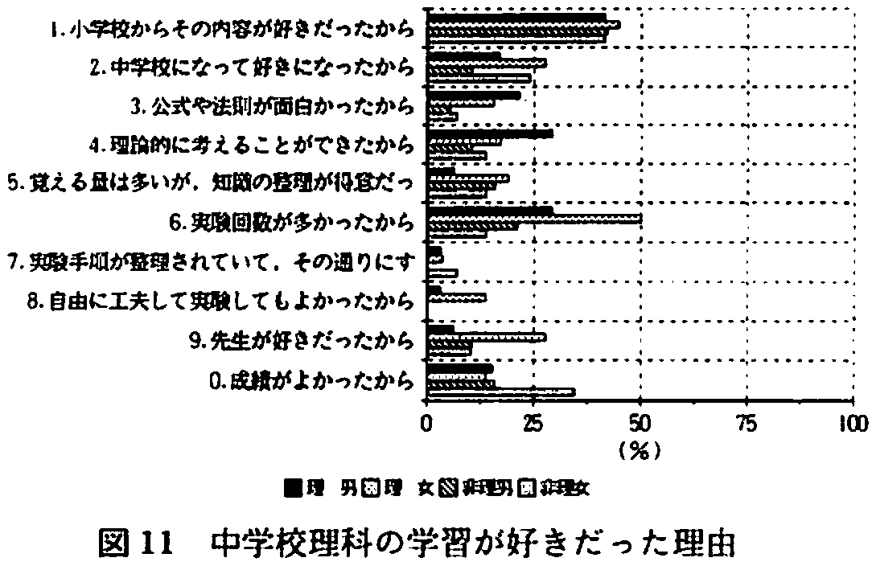
4.結果
4.4中学校理科における好嫌の理由

Slide 26
4.結果
4.4中学校理科における好嫌の理由
理科学習が好まれる理由
・「1.小学校からその内容が好きだったから」
・「6.実験の回数が多かったから」
特徴的であったのは
女子の
・「2.中学校になって好きになった」
理系男子の
・「4.理論的に考えることができたから」

Slide 27
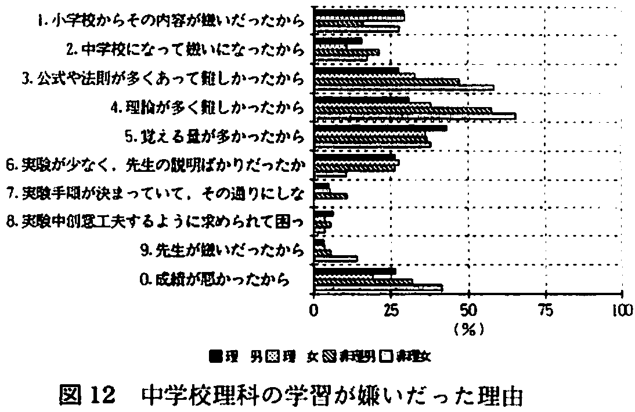
4.結果
4.4中学校理科における好嫌の理由

Slide 28
4.結果
4.4中学校理科における好嫌の理由
理科学習が嫌われる理由
・「1.小学校からその内容が嫌いだったから」
・「2.中学校になって嫌いになったから」
・「3.公式や法則が多くあって難しかったから」
・「4.理論が多く難しかったから」
・「5.覚える量が多かったから」
・「6.実験が少なく、先生の説明ばかりだったから」
理科離れが問題となっている昨今ではあるが、理科授業におけるクレームの内容は相変わらず変わっていない。理科の授業の改善を実行することが求められている。

Slide 29
5.考察
今回整理した結果から、ただちに物理離れ・物理嫌いを、どうすればよいかの提案はできないがいくつか示唆的なことが明らかになった。
一つは従前からその必要性がいわれ続けているように、教師が講義形式の授業ばかり行っているのではなく、なるべく多くの実験を取り入れた授業を行うことである。

Slide 30
5.考察
しかし、実験ばかり多く行っても、学習内容の理解につながらない場合、理科に対して学習者が持っている好嫌のイメージは変わらないといえよう。
理科学習が好まれる理由理系男子の
・「4.理論的に考えることができたから」
から伺い知ることができる。
したがって、学習者に学習内容が理解できるような学習方法を模索していく必要があるといえよう。

Slide 31
6.おわりに
理科離れ・物理離れに対して全国的な取り組みが行われてきてはいるが、いまのところ中学校での理科学習に対する好嫌を調べてみるかぎりにおいては、その成果は上がっているとは言い難かった。
高等学校で文科系コースを選択している学習者は、
中学校理科学習では特に物理嫌いが顕著であった。
また、高等学校で理科系コースを選択している女子は、中学校時代には化学好きの傾向が見られた。

Slide 32
7.この論文を読んで感じたこと
・物理嫌いは中学での学習に始まっている。
・実験・観察を多く行うことが好きにつながる。
・実験をするだけではなくそこから理論的に考える ことができるようにすべきということ。
・実験を多く取り入れた授業を行う。
・実験を通して理論わかりやすく教える。
・生徒が主体的に学べるような学習法を模索し ていく！

Slide 33
引用文献
１）石塚信夫・川村康文他「本校生徒の理科学習の
実態その考察」京都教育大学附属高校研究紀要、
第４２号、１９８７、pp.88-122.
２）石塚信夫・川村康文他「本校生徒の理科学習の
実態その考察（その２）」京都教育大学附属高校
研究紀要、 第４４号、１９８８、pp.1-23.
（１９９６年６月２０日受理）

